Slide 1
Semantisatieverhaal A:
Gisteren had ik een probleem met mijn computer. Er stond ineens een vreemde melding op mijn scherm. En mijn computer deed heel langzaam. Het was de bedoeling, het was mijn plan dat ik mijn werk zou afmaken, maar dat lukte niet meer. Er bleek een virus op mijn computer te zitten. Een virus is iets dat op je computer kan komen en daar schade kan maken. Dat was flink balen! Ik moest een fiks bedrag, een groot bedrag, betalen om het probleem te laten oplossen.
Door dit probleem moest ik denken aan een verhaal van mijn oma. Zij werd een tijdje geleden bijna opgelicht door twee mannen die bij haar aan de deur kwamen. De mannen zeiden dat ze van de politie waren. Ze vertelden dat er in de buurt veel dieven waren. Ze wilden haar helpen om haar geld en sieraden veilig te bewaren. Maar dat was helemaal niet waar! De mannen wilden juist haar geld en sieraden buitmaken. Buitmaken betekent iets van een ander pakken zonder dat het mag.
Mijn oma vertrouwde het niet. Ze vroeg om hun politiepas. De mannen konden die niet laten zien. Mijn oma besloot hen niet binnen te laten. Ze heeft meteen de politie gebeld om het bezoek te melden, om het te laten weten. De politie kon haar wijzen op een paar belangrijke dingen. Hij zorgde ervoor dat zij op een paar belangrijke dingen ging letten. Echte agenten vragen bijvoorbeeld nooit om je geld of sieraden mee te geven. Ook vertelden ze dat die oplichters misbruik maken van het vertrouwen van oudere mensen. Ze gebruiken het vertrouwen dus op een slechte manier.
De politie ging op zoek naar de mannen. Ze probeerden hen op te sporen. Zo heet het als je iets of iemand probeert te vinden. Of dat gelukt is, weet ik eigenlijk niet. Wat ik wel weet, is dat mijn oma blij was dat ze goed had opgelet. Ze zei dat ze moest denken aan de reclames die daarvoor waarschuwen. Dat was voor haar goud waard. Dat was voor dus heel belangrijk.
Het is afhankelijk van, het wordt bepaald door je eigen oplettendheid of je zo'n vreemd bezoek op tijd herkent. En als je iets niet vertrouwt, kun je maar beter hulp vragen!
A
Notes:
Woordenoverzicht
de bedoeling: het doel, het plan
buitmaken: iets van een ander pakken zonder dat het mag
het virus: iets dat op je computer kan komen en daar schade kan maken
fiks: groot, flink
afhankelijk van: bepaald door
misbruik maken van: op een slechte manier gebruiken
melden: laten weten, bekendmaken
wijzen op: laten zien, zorgen dat op iets gelet wordt
goud waard zijn: erg veel waard zijn, erg belangrijk zijn
opsporen: iets of iemand proberen te vinden

Slide 2


Gerarda Das
Antoinette Duijf
Marjan ter Harmsel
Mandy Routledge
Week 45 – 3 november 2026
Niveau A
Notes:
Bron afbeelding: Kentalis

Slide 3

de bedoeling
Notes:
Bron afbeelding: Shutterstock

Slide 4

het virus
Notes:
Bron afbeelding: AI

Slide 5
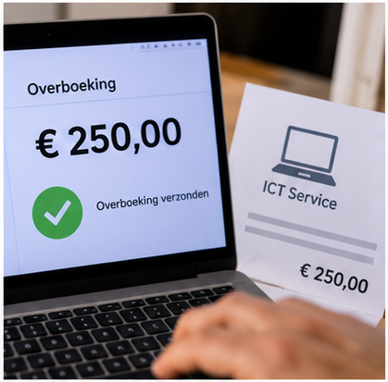
fiks
Notes:
Bron afbeelding: AI

Slide 6
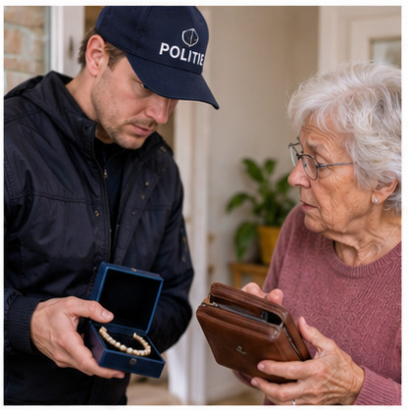
buitmaken
Notes:
Bron afbeelding: AI

Slide 7
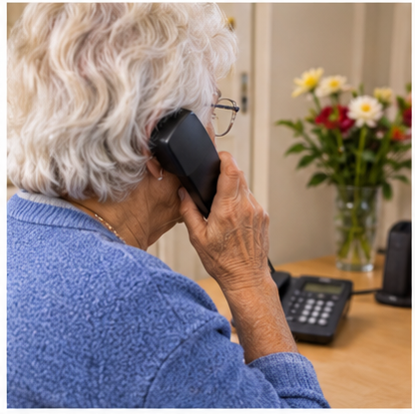
melden
Notes:
Bron afbeelding: AI

Slide 8
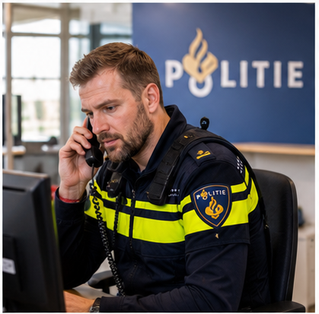
wijzen op
Notes:
Bron afbeelding: AI

Slide 9
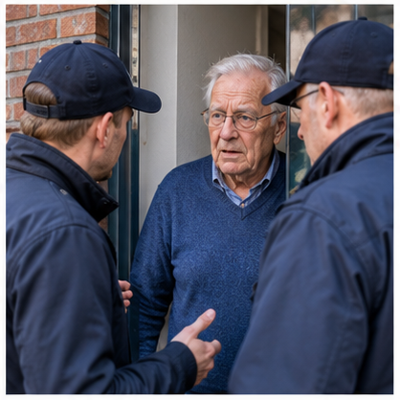
misbruik maken van
Notes:
Bron afbeelding: AI

Slide 10
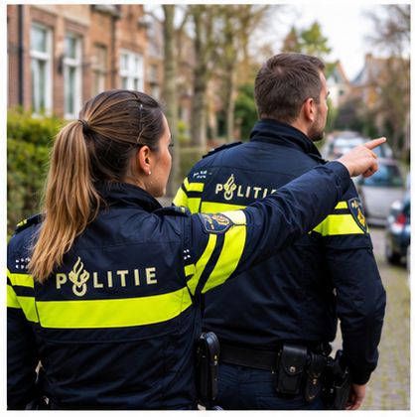
opsporen
Notes:
Bron afbeelding: AI

Slide 11
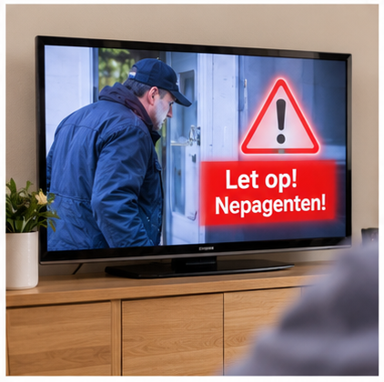
goud waard zijn
Notes:
Bron afbeelding: AI

Slide 12
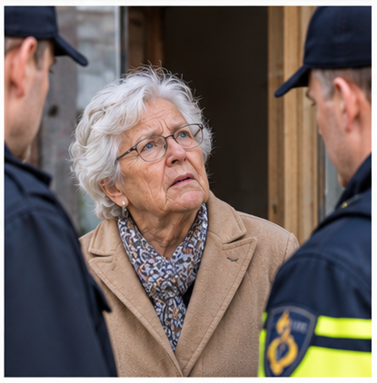
afhankelijk van
Notes:
Bron afbeelding: AI

Slide 13
Op de woordmuur:

Slide 14


fiks
bescheiden
= groot, flink
Ik moest een fiks bedrag betalen om het probleem te laten oplossen.
= klein, niet groot
In dit café betaal je maar een bescheiden bedrag voor een kopje koffie.
Notes:
Bron afbeeldingen: Shutterstock/AI

Slide 15
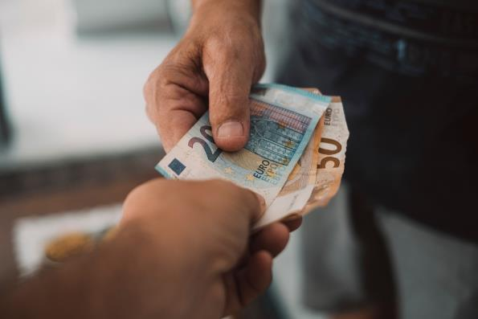
buitmaken
teruggeven
= iets van een ander pakken zonder dat het mag
De mannen wilden geld en sieraden van mijn oma buitmaken.
= weer aan de eigenaar geven
Ik had geld geleend van een vriend en ging het nu weer teruggeven.
Notes:
Bron afbeeldingen: Shutterstock/AI

Slide 16

melden
verzwijgen
= laten weten, bekendmaken
Mijn oma heeft meteen de politie gebeld om het bezoek te melden.
= iets met opzet niet zeggen
Ze verzweeg voor hem dat hij een pennenstreep op zijn hoofd had.
Notes:
Bron afbeeldingen: Shutterstock/AI

Slide 17

wijzen op
achterhouden
= laten zien, zorgen dat op iets gelet wordt
De politie kon haar wijzen op een paar belangrijke dingen.
= iets met opzet niet zeggen
Ze hield informatie voor ons achter.
Notes:
Bron afbeeldingen: Shutterstock/AI

Slide 18

afhankelijk van
onafhankelijk van
= bepaald door
Het is afhankelijk van je eigen oplettendheid of je nepagenten op tijd herkent.
= niet bepaald door iets of iemand
Deze vrouw is onafhankelijk van hulp.
Ze kan zelf haar veters strikken.
Notes:
Bron afbeeldingen: Shutterstock/AI

Slide 19


Het was de bedoeling dat ik mijn werk zou afmaken.
de bedoeling
het idee
= het doel, het plan
Notes:
Bron afbeeldingen: Shutterstock/AI

Slide 20
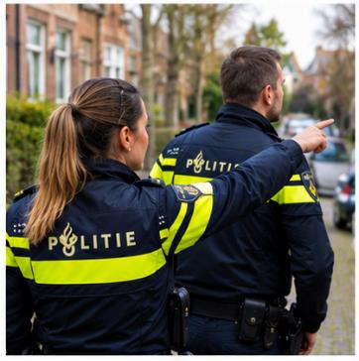
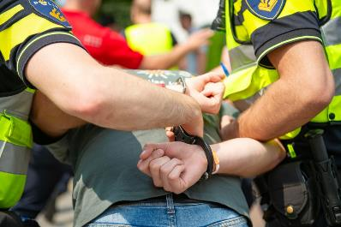

De politie ging op zoek naar de mannen. Ze probeerden hen op te sporen.
oppakken
opsporen
melden
= iemand aanhouden
= iets of iemand proberen te vinden
= laten weten, bekendmaken
Notes:
Bron afbeeldingen: Shutterstock/AI

Slide 21



de melding
de laptop
het virus
= iets dat op je computer kan komen en daar schade kan maken
besmetten
Notes:
Bron afbeeldingen: Shutterstock/AI

Slide 22



liegen
de angst
misbruik maken van
= op een slechte manier gebruiken
het vertrouwen
Notes:
Bron afbeeldingen: Shutterstock/AI

Slide 23



een goede vriend
goud waard zijn
= erg veel waard zijn, erg belangrijk zijn
een goede gezondheid
een waarschuwing
Notes:
Bron afbeeldingen: Shutterstock/AI

